Slide 2
Normative regolamenti e indicazioni tecniche per la sicurezza ICT per PA e aziende private
Ermanno Goletto Microsoft MVP Reconnect
Roberto Massa Microsoft MVP Reconnect

Slide 3
Agenda
Overview
Indicazioni tecniche nel GDPR (Regolamento 2016/679)
Misure minime di sicurezza ICT per le pubbliche amministrazioni
Framework Nazionale per la Cybersecurity e la Data Protection
Direttiva NIS (Direttiva 2016/1148)
Cybersecurity Act (Regolamento 2019/881)

Slide 4
Overview
Normative regolamenti e indicazioni tecniche per la sicurezza ICT per PA e aziende private

Slide 5


Cybersecurity e riferimenti normativi
D. Lgs. 196/2003 Codice in materia di protezione dei dati personali
D. Lgs. 259/2003 Codice delle Comunicazioni elettroniche
D. Lgs. 82/2005 Codice dell’amministrazione digitale successivamente integrato e modificato dai D. Lgs. 179/2016 e 217/2017
DPCM 24 gennaio 2013 Quadro strategico nazionale per la sicurezza dello spazio cibernetico e Piano nazionale per la protezione cibernetica e la sicurezza informatica
Direttiva 1 agosto 2015 del Presidente del Consiglio dei Ministri Attuazione degli indirizzi strategici ed operativi del DPCM 24 gennaio 2013
GU Serie Generale n.103 del 05-05-2017 Misure minime di sicurezza ICT per le pubbliche amministrazioni redatte da AgID
D. Lgs. 51/2018 Attuazione della direttiva (UE) 2016/680 Regolamento generale sulla protezione dei dati
D. Lgs. 65/2018 Attuazione della direttiva (UE) 2016/1148 Misure per un livello comune elevato di sicurezza delle reti e dei sistemi informativi nell'Unione (Direttiva NIS)
D. Lgs. 101/2018 Disposizioni per l'adeguamento della normativa nazionale (196/2003) alle disposizioni del regolamento (UE) 2016/679
D. Lgs. 51/2018 Attuazione della direttiva (UE) 2016/680 Regolamento generale sulla protezione dei dati
2002
2004
2013
2015
2016
2017
2019
Direttiva 2002/58/CE Trattamento dei dati personali e tutela della vita privata nel settore delle comunicazioni elettroniche
Regolamento 2004/460 European Network and Information
Security Agency (ENISA)
Piano di sicurezza informatica dell’UE per garantire un elevato livello di network and information security (NIS)
Accordo sulla prima normativa UE relativa alla cybersecurity (NIS)
Regolamento 2016/679 (GDPR)
Direttiva 2016/1148 (NIS)
Adozione di un cybersecurity package per garantire resilienza, deterrenza e difesa
Proposta di creazione di un cybersecurity certification framework
Regolamento 2019/881 (Cybersecurity Act) Regolamento per la certificazione della sicurezza informatica di prodotti ICT e servizi digitali

Slide 6



CERT Nazionale, CERT-PA e CSIRT
Individuato presso il Ministero dello sviluppo economico ai sensi dell’art. 16 bis del d.lgs. 259/2003 (Codice delle Comunicazioni elettroniche)
Attivo dal 5 giugno 2014 presso l’Istituto Superiore delle comunicazioni e delle tecnologie, opera a supporto di Cittadini ed Imprese
Fornisce informazioni su potenziali minacce informatiche, raccomandazioni, consigli e contromisure per la prevenzione e la risoluzione di incidenti informatici
Opera sulla base di un modello cooperativo pubblico-privato e collabora con CERT-PA, CSIRT, CERT Difesa, CNAIPIC (Centro Nazionale Anticrimine Informatico per la Protezione delle Infrastrutture Critiche), CERT EU, CERT extra UE e importanti imprese che gestiscono infrastrutture informatizzate
Opera all’interno di AgID in linea con il modello organizzativo previsto dal DPCM 24 gennaio 2013 (Direttiva recante indirizzi per la protezione cibernetica e la sicurezza informatica nazionale)
Attivo dal 3 marzo 2014, opera a supporto delle Pubbliche Amministrazioni
Attivo dal 3 marzo 2014, fornisce alle PA richiedenti supporto per la definizione dei processi di gestione della sicurezza, bollettini e segnalazioni di sicurezza, gestione di allarmi di sicurezza e formazione
Costituito presso la Presidenza del Consiglio dei Ministri ai sensi del d.lgs 65/2018 (Attuazione Direttiva UE NIS 2016/1148) mediante unificazione del CERT Nazionale e del CERT-PA
Entro il 9 novembre sarà adottato un provvedimento definirà la sua organizzazione
CERT Nazionale e CERT-PA nella frattempo assolvono congiuntamente il ruolo e le funzioni del CSIRT Italiano, ovvero continuano a svolgere compiti di prevenzione e risposta ad incidenti informatici e congiuntamente gestiscono le notifiche di incidenti informatici, che nella fase transitoria hanno carattere obbligatorio solo per i fornitori di servizi digitali

Slide 7
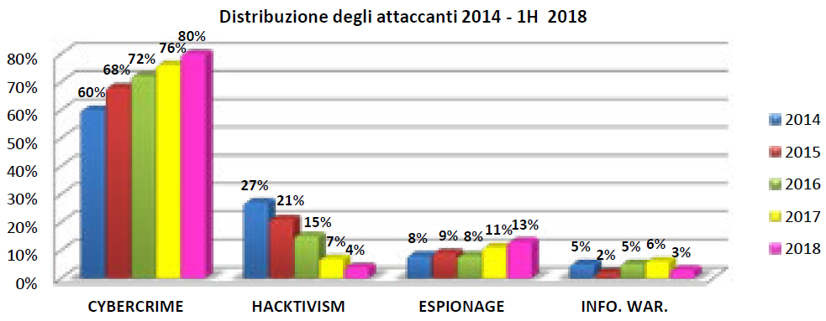
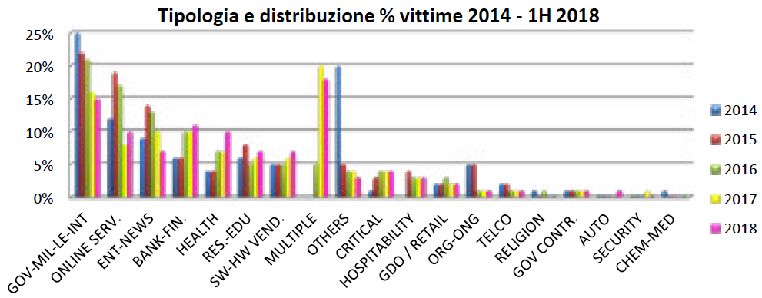
Rapporto Clusit Settembre 2018
Analisi basata su oltre 7.595 attacchi di dominio pubblico classificati come gravi dal Clusit tra gennaio 2011 e giugno 2018 di cui oltre 1.127 solo nel 2017 (+7,33% rispetto al 2016) e 730 nel primo semestre 2018
Confronto 1° semestre 2018 – 2° semestre 2017
Attacchi (2H 2017: 554 – 1H 2018: 730)
+31,77%
Espionage/Sabotage
+69,09%
Cybercrime
+35,25%
Automotive
+200,00%
Research - Education
+128,57%
Hospitability
+69,23%
Health
+62,22%
Gov - Mil - LEAs - Intelligence
+52,05%
0-day
+140,00%
Unknown
+54,74%
Multiple Techniques / APT
+48,15%
Vulnerabilities / Misconfigurations
+37,50%
Severity attacchi nel 1° semestre 2018 e confronto con 2017
Malware
+22,78%
■ Medium 57% (+9%)  High 22% (-9%)  Critical 21% (+0%)
+22,00%
Impatto geopolitico, sociale, economico, di immagine e di costo/opportunità per le vittime
Phishing / Social Engineering

Slide 8
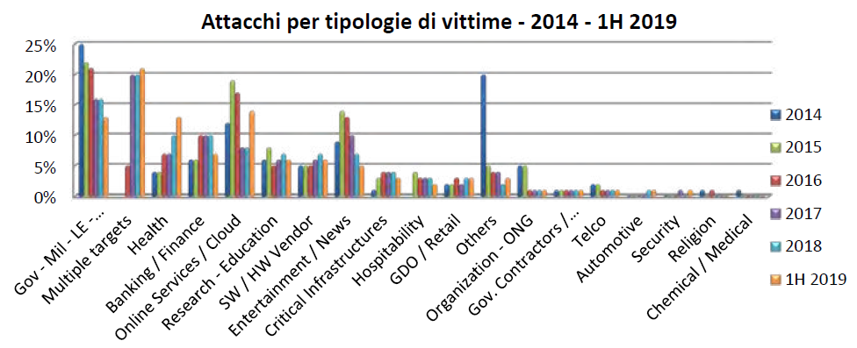
Rapporto Clusit Settembre 2019
Analisi basata su oltre 9.174 attacchi di dominio pubblico classificati come gravi dal Clusit tra gennaio 2011 e giugno 2019 di cui oltre 1.552 solo nel 2018 (+37,7% rispetto al 2017) e 757 nel primo semestre 2019
Confronto 1° semestre 2019 – 1° semestre 2018
Attacchi (1H 2018: 747 – 1H 2019: 757)
+1,3%
Cybercrime
+8,3%
Others
+73,3%
Online Services / Cloud
+49,3%
Healthcare
+31,1%
Multiple targets
+16,3%
Severity attacchi nel 1° semestre 2019 e confronto con 2018
Phishing / Social Engineering
+104,8%
■ Medium 46% (+7%)  High 28% (-5%)  Critical 26% (-2%)
Account Hacking / Cracking
+88,9%
Impatto geopolitico, sociale, economico, di immagine e di costo/opportunità per le vittime

Slide 9
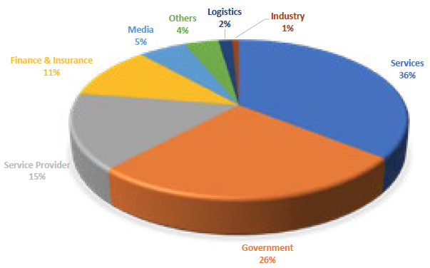
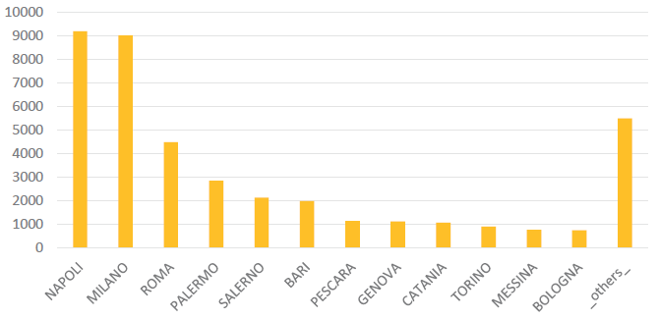
Analisi Fastweb 2017
Analisi basata su oltre 35 milioni di eventi di sicurezza (+50% rispetto 2016) da cui emergono:
Trend di crescita degli attacchi importanti (+11% rispetto a 2016)
Tra i principali attacchi si confermano quelli di tipo «ransomware» (riscatto per accedere ai dati)
Trend di crescita dei malware così detti «miners» (sfruttamento della capacità di elaborazione)
Target di possibili attacchi DDoS del 2017
IP classificati come fonte di e-mail SPAM
Il 95% degli attacchi è durato meno di 3 ore, il 3% oltre le 24 ore
40.000 IP sono stati inseriti almeno una volta in blacklist nel 2017

Slide 10
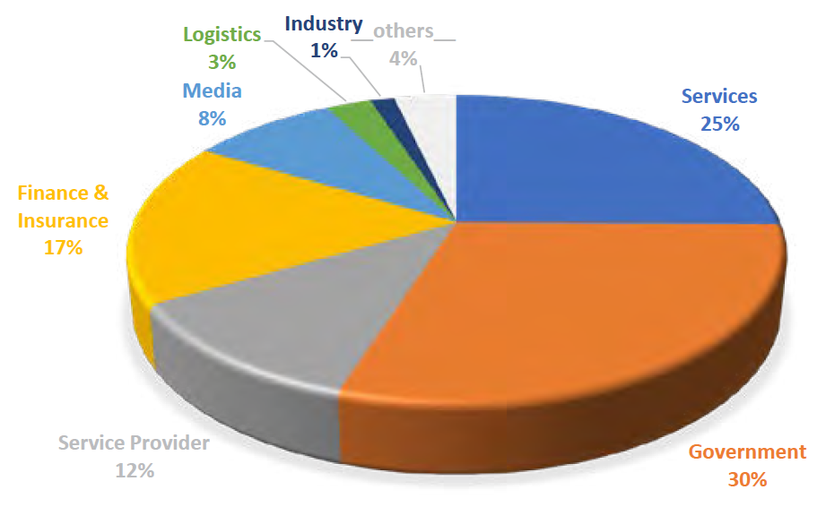
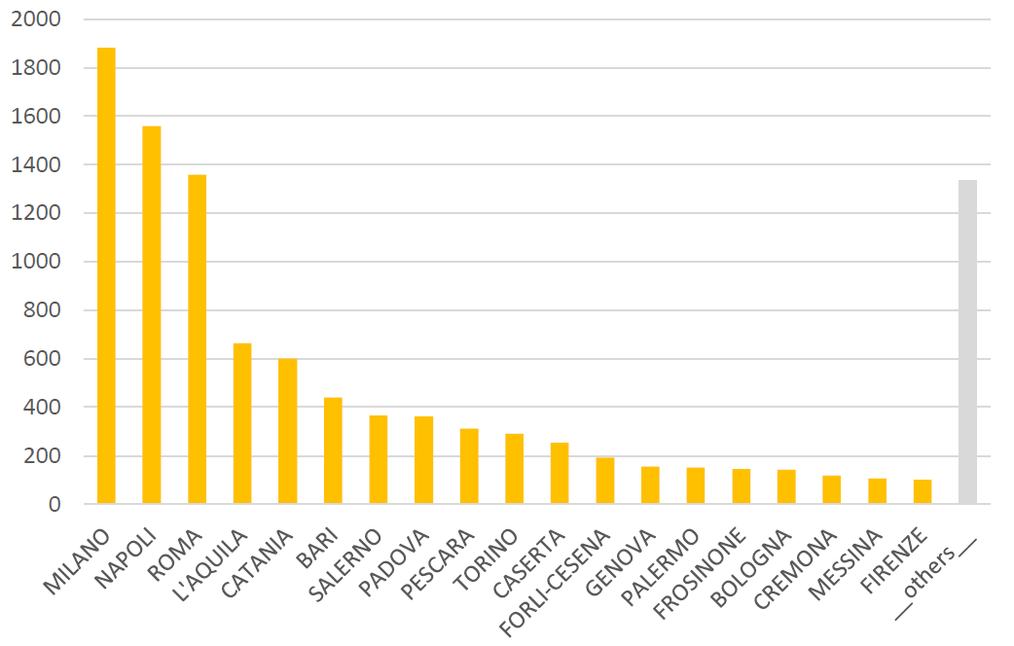
Analisi Fastweb 2018
Analisi basata su oltre 40 milioni di eventi di sicurezza (+14% rispetto al 2017) da cui emergono:
Evoluzione dei Malware e Botnet con diffusione massiva di nuovi malware, sono state individuate 212 famiglie di malware (+10% rispetto al 2017)
Tra i principali attacchi si confermano quelli di tipo «ransomware» (Wannacry seguito da Gozi e Ramnit) e «miners» (infezioni di tipo crypto-jacking)
Trend di crescita degli attacchi di tipo «APT» (Advanced Persistent Threat) mirati a soggetti specifici che utilizzano tecniche di spear phishing
19% di software malevoli non ancora catalogati e di cui non si conoscono tutti i dettagli (+11% rispetto al 2017)
Target di possibili attacchi DDoS del 2018
IP classificati come fonte di e-mail SPAM
Il 95% degli attacchi è durato meno di 3 ore, il 2% oltre le 24 ore (+3% rispetto al 2017 degli attacchi di breve durata)
10.500 IP sono stati inseriti almeno una volta in blacklist nel 2018 (-73,75% rispetto al 2017)

Slide 11
Normative e linee guida ICT italiane
Piano Triennale per l'informatica nella Pubblica Amministrazione
CAD (D. Lgs. 82/2005) v2018-09-28
Il modello di Cloud della PA
Censimento ICT
Linee Guida Modello Interoperabilità
Piano triennale ICT
Codice dell'amministrazione digitale (CAD)
Organizza le norme riguardanti l'informatizzazione della PA nei rapporti con i cittadini e le imprese
L’art.71 prescrive che l’AgID emani regole tecniche per lo sviluppo di servizi interoperabili verso cittadini, professionisti ed imprese
Framework Nazionale per la Cybersecurity e la Data Protection
Codice dei contratti pubblici (D. Lgs. 50/2016)
Strumento di supporto alle organizzazioni che necessitano di strategie e processi volti alla protezione dei dati personali e alla sicurezza cyber
L’art. 58 c10 prescrive che l’AgID emani regole tecniche per lo scambio dati tra i sistemi telematici di acquisito e di negoziazione (Circolare n.3 del 6 dicembre 2016)
Misure minime di sicurezza ICT per le pubbliche amministrazioni
Misure emanate dall’AgID che costituiscono un riferimento pratico per valutare e migliorare il livello di sicurezza informatica delle amministrazioni, al fine di contrastare le minacce informatiche più frequenti
Notes:
https://www.agid.gov.it/sites/default/files/repository_files/regole_tecniche/regole_tecniche_colloquio_e_scambio_dati_piattaforme_e-procurement.pdf
il modello Cloud della PA,
modello strategico che si compone di infrastrutture e servizi qualificati da AgID sulla base di un insieme di requisiti volti a garantire elevati standard di qualità per la PA;
Censimento del patrimonio ICT
Circolare n.1 del 14 giugno 2019 - Censimento del patrimonio ICT delle Pubbliche Amministrazioni e classificazione delle infrastrutture idonee all’uso da parte dei Poli Strategici Nazionali
Datacenter classificati in Gruppo A e Gruppo B con carenze strutturali e/o organizzative
Linee Guida Modello Interoperabilità
Si riferiscono allo European Interoperability Framework (EIF) fornisce orientamenti alle PA Europee su come operare le iniziative relative al tema dell’interoperabilità;
L’ambito di applicazione dell’EIF comprende tre tipi di interazioni:
A2A (amministrazione-amministrazione), ossia le interazioni tra PA;
A2B (amministrazione-impresa), ossia le interazioni tra le PA e le imprese;
A2C (amministrazione-cittadino), ossia le comunicazioni tra le PA e i cittadini.
Il Piano Triennale ICT 2019-2021
novità il recepimento delle ultime modifiche introdotte del Codice dell’Amministrazione Digitale (CAD) e delle recenti direttive e regolamenti europei sull’innovazione digitale;
il rafforzamento del paradigma Cloud della PA con l’applicazione del principio cloud first;
la definizione di Modelli e strumenti per l’innovazione per la PA con un’attenzione ai temi dell’open innovation, dell'innovation procurement e al paradigma smart landscape;
Framework Nazionale per la Cybersecurity e la Data Protection
ispirato al Cybersecurity Framework ideato dal NIST

Slide 12
Indicazioni tecniche nel GDPR
Normative regolamenti e indicazioni tecniche per la sicurezza ICT per PA e aziende private

Slide 13

Articolo 17 Paragrafo 1 e 2
Diritto alla cancellazione («diritto all'oblio») (C65, C66)
L'interessato ha il diritto di ottenere dal titolare del trattamento la cancellazione dei dati personali che lo riguardano senza ingiustificato ritardo e il titolare del trattamento ha l'obbligo di cancellare senza ingiustificato ritardo i dati personali, se sussiste uno dei motivi seguenti:
i dati personali non sono più necessari rispetto alle finalità per le quali sono stati raccolti o altrimenti trattati;
l'interessato revoca il consenso su cui si basa il trattamento conformemente all'articolo 6, paragrafo 1, lettera a), o all'articolo 9, paragrafo 2, lettera a), e se non sussiste altro fondamento giuridico per il trattamento;
l'interessato si oppone al trattamento ai sensi dell'articolo 21, paragrafo 1, e non sussiste alcun motivo legittimo prevalente per procedere al trattamento, oppure si oppone al trattamento ai sensi dell'articolo 21, paragrafo 2;
i dati personali sono stati trattati illecitamente;
i dati personali devono essere cancellati per adempiere un obbligo giuridico previsto dal diritto dell'Unione o dello Stato membro cui è soggetto il titolare del trattamento;
i dati personali sono stati raccolti relativamente all'offerta di servizi della società dell'informazione di cui all'articolo 8, paragrafo 1.
Il titolare del trattamento, se ha reso pubblici dati personali ed è obbligato, ai sensi del paragrafo 1, a cancellarli, tenendo conto della tecnologia disponibile e dei costi di attuazione adotta le misure ragionevoli, anche tecniche, per informare i titolari del trattamento che stanno trattando i dati personali della richiesta dell'interessato di cancellare qualsiasi link, copia o riproduzione dei suoi dati personali.
Eliminazione dati

Slide 14
Backup e diritto all’oblio
L'autorità danese Data Inspectorate afferma che la cancellazione dei dati dei record dai backup è obbligatoria "se ciò è tecnicamente possibile"
Secondo l’autorità francese CNIL (Commission Nationale Informatique et Libertés) le organizzazioni non devono necessariamente eliminare i backup a fronte di una richiesta di cancellazione. Tuttavia, le organizzazioni dovranno spiegare chiaramente all'interessato (usando un linguaggio semplice e chiaro) che i suoi dati personali sono stati rimossi dai sistemi di produzione, ma una copia di backup potrebbe rimanere, e scadrà dopo un certo periodo di tempo (il tempo di conservazione va indicato nella comunicazione con l'interessato)
Altre autorità di controllo potrebbero avere una posizione in merito differente e più rigida
Per essere in grado di dimostrare che non è pratico eliminare i dati di backup bisogne condurre una valutazione del rischio e una valutazione d’impatto sul business
Occorre documentare le politiche e le procedure per mantenere sicuri i dati di backup, con apposite istruzioni sulla crittografia dei backup e sul luogo di mantenimento dei dispositivi di backup
https://www.garanteprivacy.it/temi/diritto-all-oblio
https://blog.quantum.com/backup-administrators-the-1-advice-to-deal-with-gdpr-and-the-right-of-erasure
https://www.cybersecurity360.it/legal/privacy-dati-personali/backup-e-diritto-alloblio-alla-luce-del-gdpr/

Slide 15

Articolo 19
Obbligo di notifica in caso di rettifica o cancellazione dei dati personali o limitazione del trattamento (C31)
Il titolare del trattamento comunica a ciascuno dei destinatari cui sono stati trasmessi i dati personali le eventuali rettifiche o cancellazioni o limitazioni del trattamento effettuate a norma dell'articolo 16, dell'articolo 17, paragrafo 1, e dell'articolo 18, salvo che ciò si riveli impossibile o implichi uno sforzo sproporzionato. Il titolare del trattamento comunica all'interessato tali destinatari qualora l'interessato lo richieda.
Notifica

Slide 16

Articolo 20
Diritto alla portabilità dei dati (C68)
L'interessato ha il diritto di ricevere in un formato strutturato, di uso comune e leggibile da dispositivo automatico i dati personali che lo riguardano forniti a un titolare del trattamento e ha il diritto di trasmettere tali dati a un altro titolare del trattamento senza impedimenti da parte del titolare del trattamento cui li ha forniti qualora:
il trattamento si basi sul consenso ai sensi dell'articolo 6, paragrafo 1, lettera a), o dell'articolo 9, paragrafo 2, lettera a), o su un contratto ai sensi dell'articolo 6, paragrafo 1, lettera b); e
il trattamento sia effettuato con mezzi automatizzati.
Nell'esercitare i propri diritti relativamente alla portabilità dei dati a norma del paragrafo 1, l'interessato ha il diritto di ottenere la trasmissione diretta dei dati personali da un titolare del trattamento all'altro, se tecnicamente fattibile.
L'esercizio del diritto di cui al paragrafo 1 del presente articolo lascia impregiudicato l'articolo 17. Tale diritto non si applica al trattamento necessario per l'esecuzione di un compito di interesse pubblico o connesso all'esercizio di pubblici poteri di cui è investito il titolare del trattamento.
Il diritto di cui al paragrafo 1 non deve ledere i diritti e le libertà altrui.
Formato dati di uso comune
Trasmissione diretta dei dati

Slide 17

Articolo 21
Diritto di opposizione (C69, C70)
L'interessato ha il diritto di opporsi in qualsiasi momento, per motivi connessi alla sua situazione particolare, al trattamento dei dati personali che lo riguardano ai sensi dell'articolo 6, paragrafo 1, lettere e) o f), compresa la profilazione sulla base di tali disposizioni. Il titolare del trattamento si astiene dal trattare ulteriormente i dati personali salvo che egli dimostri l'esistenza di motivi legittimi cogenti per procedere al trattamento che prevalgono sugli interessi, sui diritti e sulle libertà dell'interessato oppure per l'accertamento, l'esercizio o la difesa di un diritto in sede giudiziaria.
Qualora i dati personali siano trattati per finalità di marketing diretto, l'interessato ha il diritto di opporsi in qualsiasi momento al trattamento dei dati personali che lo riguardano effettuato per tali finalità, compresa la profilazione nella misura in cui sia connessa a tale marketing diretto.
Qualora l'interessato si opponga al trattamento per finalità di marketing diretto, i dati personali non sono più oggetto di trattamento per tali finalità.
Il diritto di cui ai paragrafi 1 e 2 è esplicitamente portato all'attenzione dell'interessato ed è presentato chiaramente e separatamente da qualsiasi altra informazione al più tardi al momento della prima comunicazione con l'interessato.
Nel contesto dell'utilizzo di servizi della società dell'informazione e fatta salva la direttiva 2002/58/CE, l'interessato può esercitare il proprio diritto di opposizione con mezzi automatizzati che utilizzano specifiche tecniche.
Qualora i dati personali siano trattati a fini di ricerca scientifica o storica o a fini statistici a norma dell'articolo 89, paragrafo 1, l'interessato, per motivi connessi alla sua situazione particolare, ha il diritto di opporsi al trattamento di dati personali che lo riguardano, salvo se il trattamento è necessario per l'esecuzione di un compito di interesse pubblico.
Blocco del trattamento dei dati

Slide 18
Articolo 22
Processo decisionale automatizzato relativo alle persone fisiche, compresa la profilazione (C71, C72)
L'interessato ha il diritto di non essere sottoposto a una decisione basata unicamente sul trattamento automatizzato, compresa la profilazione, che produca effetti giuridici che lo riguardano o che incida in modo analogo significativamente sulla sua persona.
Il paragrafo 1 non si applica nel caso in cui la decisione:
sia necessaria per la conclusione o l'esecuzione di un contratto tra l'interessato e un titolare del trattamento;
sia autorizzata dal diritto dell'Unione o dello Stato membro cui è soggetto il titolare del trattamento, che precisa altresì misure adeguate a tutela dei diritti, delle libertà e dei legittimi interessi dell'interessato;
si basi sul consenso esplicito dell'interessato.
Nei casi di cui al paragrafo 2, lettere a) e c), il titolare del trattamento attua misure appropriate per tutelare i diritti, le libertà e i legittimi interessi dell'interessato, almeno il diritto di ottenere l'intervento umano da parte del titolare del trattamento, di esprimere la propria opinione e di contestare la decisione.
Le decisioni di cui al paragrafo 2 non si basano sulle categorie particolari di dati personali di cui all'articolo 9, paragrafo 1, a meno che non sia d'applicazione l'articolo 9, paragrafo 2, lettere a) o g), e non siano in vigore misure adeguate a tutela dei diritti, delle libertà e dei legittimi interessi dell'interessato.
Bypass decisioni automatizzate

Slide 19

Articolo 25
Protezione dei dati fin dalla progettazione e protezione dei dati per impostazione predefinita (C75-C78)
Tenendo conto dello stato dell'arte e dei costi di attuazione, nonché della natura, dell'ambito di applicazione, del contesto e delle finalità del trattamento, come anche dei rischi aventi probabilità e gravità diverse per i diritti e le libertà delle persone fisiche costituiti dal trattamento, sia al momento di determinare i mezzi del trattamento sia all'atto del trattamento stesso il titolare del trattamento mette in atto misure tecniche e organizzative adeguate, quali la pseudonimizzazione, volte ad attuare in modo efficace i principi di protezione dei dati, quali la minimizzazione, e a integrare nel trattamento le necessarie garanzie al fine di soddisfare i requisiti del presente regolamento e tutelare i diritti degli interessati.
Il titolare del trattamento mette in atto misure tecniche e organizzative adeguate per garantire che siano trattati, per impostazione predefinita, solo i dati personali necessari per ogni specifica finalità del trattamento. Tale obbligo vale per la quantità dei dati personali raccolti, la portata del trattamento, il periodo di conservazione e l'accessibilità. In particolare, dette misure garantiscono che, per impostazione predefinita, non siano resi accessibili dati personali a un numero indefinito di persone fisiche senza l'intervento della persona fisica.
Un meccanismo di certificazione approvato ai sensi dell'articolo 42 può essere utilizzato come elemento per dimostrare la conformità ai requisiti di cui ai paragrafi 1 e 2 del presente articolo.
Pseudonimizzazione
Trattamento dei soli dati necessari
Accessibilità limitata

Slide 20
Articolo 32 Paragrafo 1
Sicurezza del trattamento (C83)
Tenendo conto dello stato dell'arte e dei costi di attuazione, nonché della natura, dell'oggetto, del contesto e delle finalità del trattamento, come anche del rischio di varia probabilità e gravità per i diritti e le libertà delle persone fisiche, il titolare del trattamento e il responsabile del trattamento mettono in atto misure tecniche e organizzative adeguate per garantire un livello di sicurezza adeguato al rischio, che comprendono, tra le altre, se del caso:
a) la pseudonimizzazione e la cifratura dei dati personali;
b) la capacità di assicurare su base permanente la riservatezza, l'integrità, la disponibilità e la resilienza dei sistemi e dei servizi di trattamento;
c) la capacità di ripristinare tempestivamente la disponibilità e l'accesso dei dati personali in caso di incidente fisico o tecnico;
d) una procedura per testare, verificare e valutare regolarmente l'efficacia delle misure tecniche e organizzative al fine di garantire la sicurezza del trattamento.
Pseudonimizzazione e Cifratura
Riservatezza, Integrità, Disponibilità e Resilienza
Ripristino

Slide 21
Articolo 32 Paragrafi 2,3,4
Sicurezza del trattamento (C83)
Nel valutare l'adeguato livello di sicurezza, si tiene conto in special modo dei rischi presentati dal trattamento che derivano in particolare dalla distruzione, dalla perdita, dalla modifica, dalla divulgazione non autorizzata o dall'accesso, in modo accidentale o illegale, a dati personali trasmessi, conservati o comunque trattati.
L'adesione a un codice di condotta approvato di cui all'articolo 40 o a un meccanismo di certificazione approvato di cui all'articolo 42 può essere utilizzata come elemento per dimostrare la conformità ai requisiti di cui al paragrafo 1 del presente articolo.
Il titolare del trattamento e il responsabile del trattamento fanno sì che chiunque agisca sotto la loro autorità e abbia accesso a dati personali non tratti tali dati se non è istruito in tal senso dal titolare del trattamento, salvo che lo richieda il diritto dell'Unione o degli Stati membri.
Valutazione livello sicurezza
Istruzione

Slide 22
Articolo 33 Paragrafi 1, 2
Notifica di una violazione dei dati personali all'autorità di controllo (C85, C87, C88)
In caso di violazione dei dati personali, il titolare del trattamento notifica la violazione all'autorità di controllo competente a norma dell'articolo 55 senza ingiustificato ritardo e, ove possibile, entro 72 ore dal momento in cui ne è venuto a conoscenza, a meno che sia improbabile che la violazione dei dati personali presenti un rischio per i diritti e le libertà delle persone fisiche. Qualora la notifica all'autorità di controllo non sia effettuata entro 72 ore, è corredata dei motivi del ritardo.
Il responsabile del trattamento informa il titolare del trattamento senza ingiustificato ritardo dopo essere venuto a conoscenza della violazione.
Monitoraggio
Rilevamento, Correlazione e Analisi

Slide 23
Articolo 33 Paragrafi 3, 4, 5
Notifica di una violazione dei dati personali all'autorità di controllo (C85, C87, C88)
La notifica di cui al paragrafo 1 deve almeno:
descrivere la natura della violazione dei dati personali compresi, ove possibile, le categorie e il numero approssimativo di interessati in questione nonché le categorie e il numero approssimativo di registrazioni dei dati personali in questione;
comunicare il nome e i dati di contatto del responsabile della protezione dei dati o di altro punto di contatto presso cui ottenere più informazioni;
descrivere le probabili conseguenze della violazione dei dati personali;
descrivere le misure adottate o di cui si propone l'adozione da parte del titolare del trattamento per porre rimedio alla violazione dei dati personali e anche, se del caso, per attenuarne i possibili effetti negativi.
Qualora e nella misura in cui non sia possibile fornire le informazioni contestualmente, le informazioni possono essere fornite in fasi successive senza ulteriore ingiustificato ritardo.
Il titolare del trattamento documenta qualsiasi violazione dei dati personali, comprese le circostanze a essa relative, le sue conseguenze e i provvedimenti adottati per porvi rimedio. Tale documentazione consente all'autorità di controllo di verificare il rispetto del presente articolo.
Incident Report
Post-Incident Activity

Slide 24
Articolo 34
Comunicazione di una violazione dei dati personali all'interessato (C86-C88)
Quando la violazione dei dati personali è suscettibile di presentare un rischio elevato per i diritti e le libertà delle persone fisiche, il titolare del trattamento comunica la violazione all'interessato senza ingiustificato ritardo.
La comunicazione all'interessato di cui al paragrafo 1 del presente articolo descrive con un linguaggio semplice e chiaro la natura della violazione dei dati personali e contiene almeno le informazioni e le misure di cui all'articolo 33, paragrafo 3, lettere b), c) e d).
Non è richiesta la comunicazione all'interessato di cui al paragrafo 1 se è soddisfatta una delle seguenti condizioni:
il titolare del trattamento ha messo in atto le misure tecniche e organizzative adeguate di protezione e tali misure erano state applicate ai dati personali oggetto della violazione, in particolare quelle destinate a rendere i dati personali incomprensibili a chiunque non sia autorizzato ad accedervi, quali la cifratura;
il titolare del trattamento ha successivamente adottato misure atte a scongiurare il sopraggiungere di un rischio elevato per i diritti e le libertà degli interessati di cui al paragrafo 1;
detta comunicazione richiederebbe sforzi sproporzionati. In tal caso, si procede invece a una comunicazione pubblica o a una misura simile, tramite la quale gli interessati sono informati con analoga efficacia.
Nel caso in cui il titolare del trattamento non abbia ancora comunicato all'interessato la violazione dei dati personali, l'autorità di controllo può richiedere, dopo aver valutato la probabilità che la violazione dei dati personali presenti un rischio elevato, che vi provveda o può decidere che una delle condizioni di cui al paragrafo 3 è soddisfatta.
Cifratura
Contenimento, Sradicamento e Ripristino

Slide 25
Misure minime di sicurezza ICT per le pubbliche amministrazioni
Normative regolamenti e indicazioni tecniche per la sicurezza ICT per PA e aziende private

Slide 26
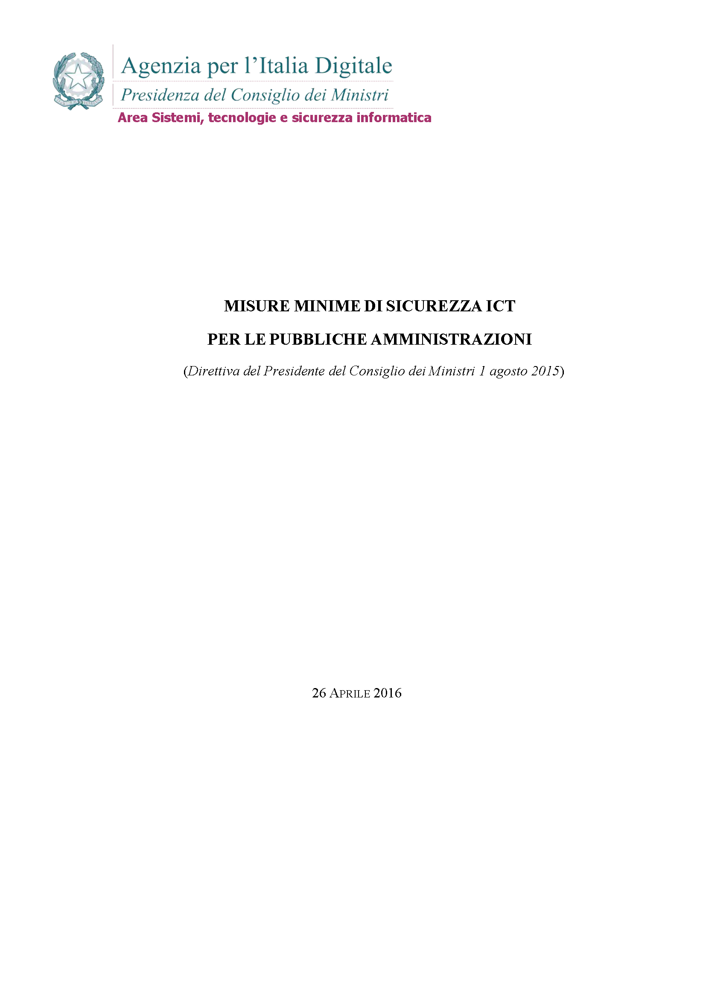
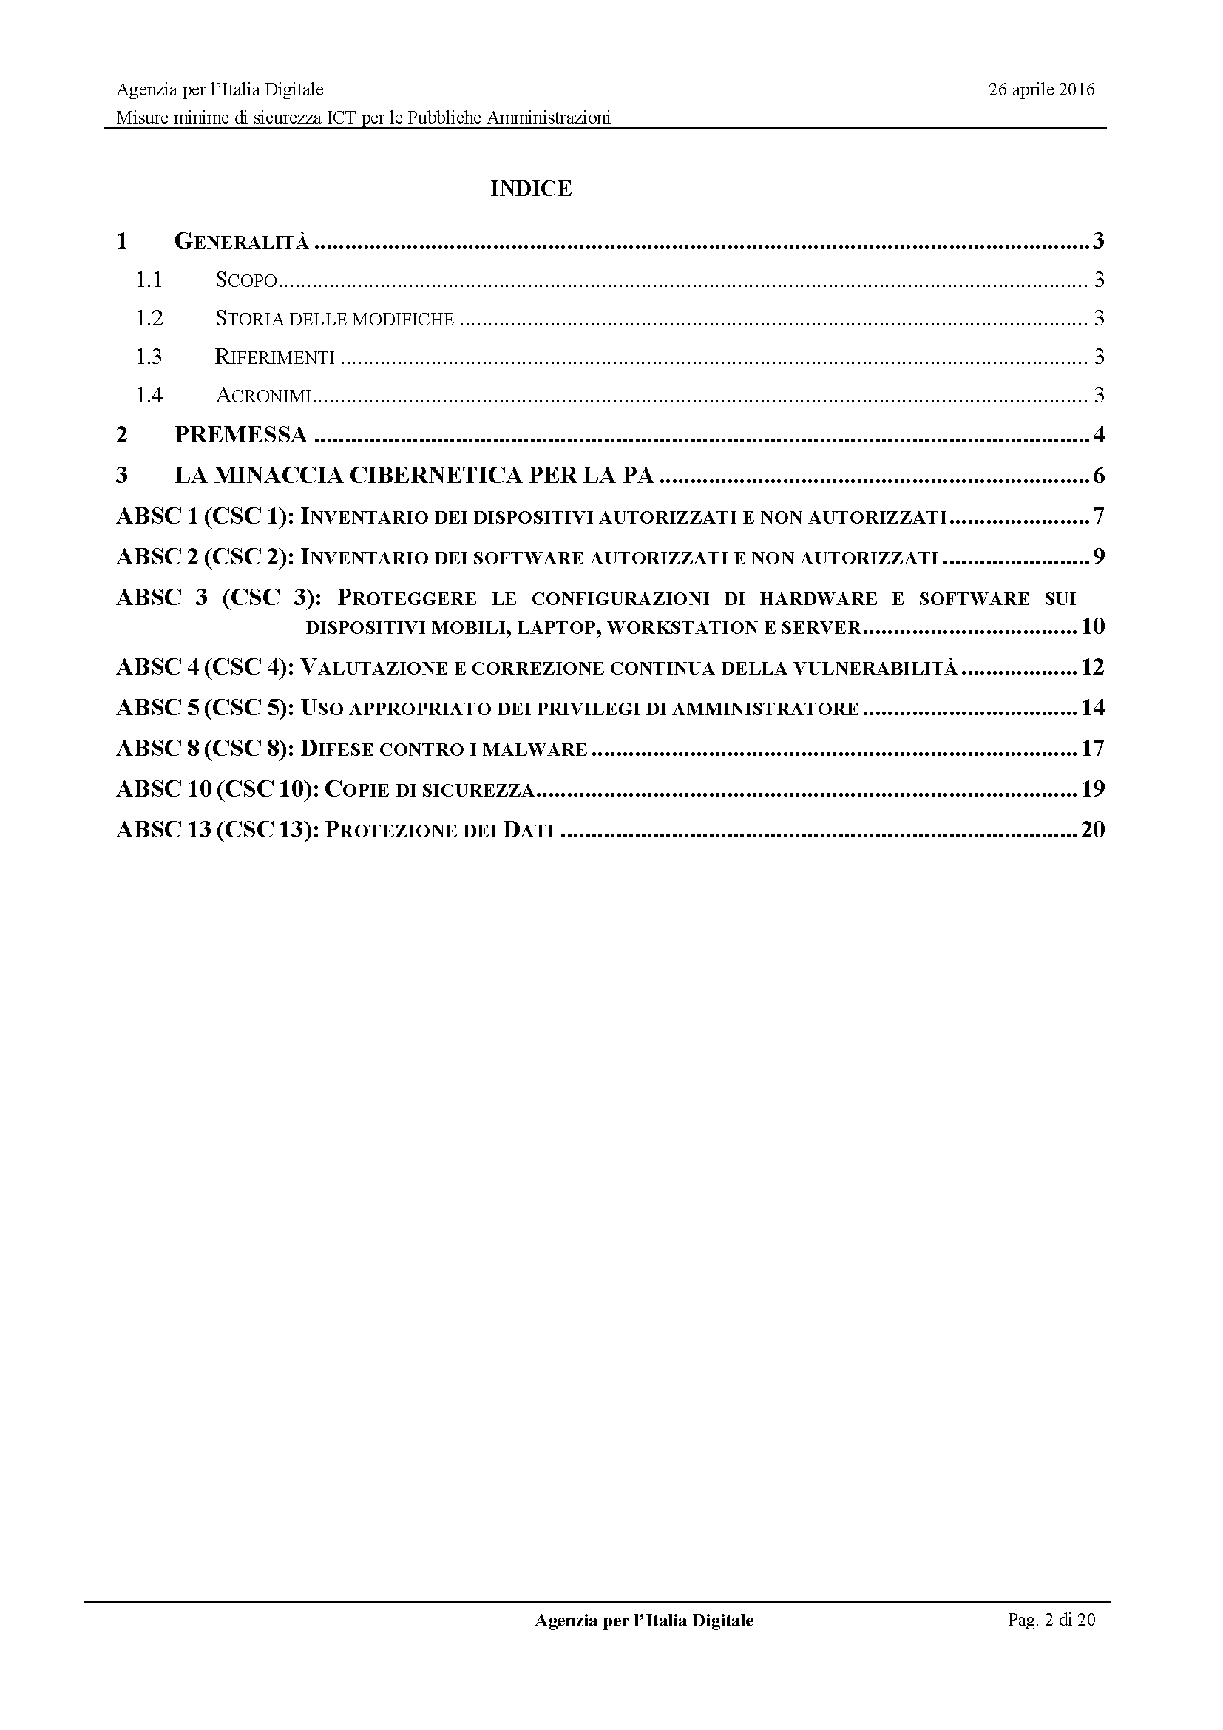
Overview
Basate sull’insieme di controlli SANS 20, pubblicato dal Center for Internet Security come CCSC «CIS Critical Security Controls for Effective Cyber Defense» versione 6.0 ottobre 2015
Il SANS20 è un elenco composto da venti controlli, denominati Critical Security Control (CSC), ordinato sulla base dell’impatto sulla sicurezza dei sistemi
Ciascun controllo precede tutti quelli la cui implementazione innalza il livello di sicurezza in misura inferiore alla sua
Nell’identificazione degli ABSC ci si è riferiti alla versione 6 dei CCSC. Tuttavia l’insieme dei controlli definiti è più vicino a quello della versione 5.1 poiché AgID ha ritenuto che molti dei controlli eliminati nel passaggio alla nuova versione anche se non più attuali nella realtà statunitense, sono ancora importanti nel contesto della pubblica amministrazione italiana
Già anticipate via Web sin da settembre 2016
Emesse con circolare 18 aprile 2017, n. 2/2017
Gazzetta Ufficiale (SG) n.103 del 5/5/2017
Adozione obbligatoria per tutte le PP. AA.
Adeguamenti entro il 31/12/2017
Notes:
Primo progetto 2008 Inizialmente curato da SANS
Trasferita la competenza al Council on Cyber Security (CCS) in 2013
E successivamente trasferita ancora al Center for Internet Security (CIS) in 2015
The SANS Institute (officially the Escal Institute of Advanced Technologies) Organizzazione a fini di Lucro
in Italia I controlli sono declinati con ABSC Agid Base Security Controls

Slide 27
Strutturazione delle Misure minime di sicurezza ICT
Il CCSC è stato concepito essenzialmente nell’ottica di prevenire e contrastare gli attacchi cibernetici, non viene data particolare rilevanza agli eventi di sicurezza dovuti a casualità quali guasti ed eventi naturali
Ai controlli delle prime cinque classi AgID ha deciso di aggiungere quelli relativi alle difese contro i malware (CSC8), quelli delle alle copie di sicurezza (CSC10) e quelli riferiti alla protezione dei dati rilevanti contro i rischi di esfiltrazione (CSC13)
Ciascun CSC è costituito da una famiglia di misure di dettaglio più fine che possono essere adottate in modo indipendente, AgID ha ritenuto che anche al secondo livello ci fosse una granularità ancora eccessiva, che avrebbe costretto le piccole amministrazioni ad introdurre misure esagerate per la propria organizzazione
E’ stato introdotto un ulteriore terzo livello nel quale la misura di secondo livello viene decomposta in misure elementari implementabili in modo indipendente
Un ABSC è identificato da un identificatore gerarchico a tre livelli x, y, z
x e y sono i numeri che identificano il CSC corrispondente
z individua ciascuno dei controlli di livello 3
Le Misure minime di sicurezza ICT sono composte da 8 ABSC che sono derivati dai CSC 1,2,3,4,5,8,10 e 13
Viene indicato quali controlli implementare per ottenere un determinato livello di sicurezza:
«Minimo» specifica il livello sotto il quale nessuna amministrazione può scendere, i controlli in essa indicati debbono riguardarsi come obbligatori
«Standard» può essere assunta come base di riferimento nella maggior parte dei casi
«Alto» può essere considerata come un obiettivo a cui tendere
Le amministrazioni NSC (Nucleo di Sicurezza Cibernetica), per l’infrastruttura che gestisce dati NSC, dovrebbero collocarsi almeno a livello “standard” in assenza di requisiti più elevati

Slide 28
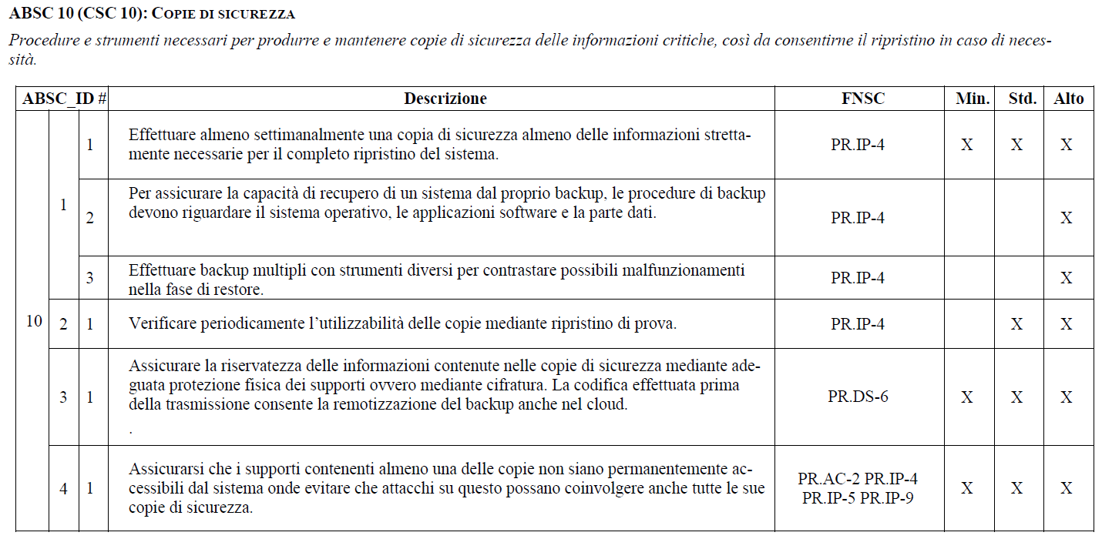
Formato delle Misure minime di sicurezza ICT
3 livelli
Subcategory del Framework Core del Framework nazionale per la Cyber Security
Livello di sicurezza

Slide 29


ABSC 1 (CSC 1)
Inventario dei dispositivi autorizzati e non autorizzati
1.1.1 Inventario delle risorse attive
1.1.2 Inventario automatizzato
1.1.3 Discovery dispositivi in rete con allarmi su anomalie
1.1.4 Qualificazione sistemi in rete tramite analisi del traffico
1.2.1 Logging DHCP
1.2.2 Utilizzo Logging DHCP per migliorare inventario
1.3.1 Aggiornare l’inventario quando sono connessi nuovi dispositivi approvati
1.3.2 Inventario automatizzato automaticamente quando sono connessi nuovi dispositivi approvati
1.4.1 Registrare indirizzo IP di tutti i sistemi e dispositivi in rete
1.4.2 Registrare hostname, funzione, responsabile, ufficio, tipologia (portatile/personale) dei dispositivi con indirizzo IP
1.4.3 Identificare telefoni cellulari, tablet, laptop e altri dispositivi portatili che memorizzano o elaborano dati
1.5.1 Autenticazione a livello di rete 802.1x correlata all’inventario per distinguere i sistemi autorizzati
1.6.1 Certificati lato client per validare e autenticare i sistemi prima della connessione alla rete locale
Livello sicurezza Minimo
Livello sicurezza Standard
Livello sicurezza Alto

Slide 30

ABSC 2 (CSC 2):
Inventario dei software autorizzati e non autorizzati
2.1.1 Elenco software autorizzati con versione per tipo di sistema, non consentire installazione software non in elenco
2.2.1 “Whitelist” (anche ampia) applicazioni autorizzate, bloccare esecuzione software non lista
2.2.2 “Whitelist” mirata per sistemi con funzioni specifiche
2.2.3 Verifica integrità file applicazioni in “whitelist” per verificare che non siano state modificate
2.3.1 Scansioni regolari per rilevare presenza software non autorizzato
2.3.2 Inventario software completo
2.3.3 Inventario software automatizzato che registri versione OS, applicazioni installate e livello patch
2.4.1 VM e/o sistemi air-gapped (isolati) per eseguire applicazioni dedicate a operazioni strategiche o critiche
Livello sicurezza Minimo
Livello sicurezza Standard
Livello sicurezza Alto

Slide 31





ABSC 3 (CSC 3)
Proteggere le configurazioni di hardware e software sui dispositivi mobili, laptop, workstation e server
3.1.1 Utilizzo di configurazioni sicure standard
3.1.2 Configurazioni sicure standard “hardened” OS/applicazioni (eliminazione account utente/servizio non necessari,
disattivazione/eliminazione servizi non necessari, configurazione stack/heaps non eseguibili, applicazione patch,
chiusura porte di rete non utilizzate
3.1.3 Validazione/aggiornamento regolare immagini d’installazione
3.2.1 Definizione configurazione standard per tutti i tipi di sistema
3.2.2 Ripristino sistemi compromessi con configurazione standard
3.2.3 Procedure gestione cambiamenti per modifiche a configurazione standard
3.3.1 Immagini installazione memorizzate offline
3.3.2 Conservazione protetta immagini installazione (integrità/accesso protetto)
3.4.1 Eseguire amministrazione remota su connessioni protette (protocolli sicuri/canali protetti)
3.5.1 Verifica integrità file critici di sistema, eseguibili sistema/applicazioni, librerie, configurazioni
3.5.2 Verifica integrità file automatica e alert su alterazione
3.5.3 Cronologia modifica configurazione e identificazione autore
3.5.4 identificare alterazioni sospette sistema, permessi file/cartelle
3.6.1 Sistema centralizzato controllo automatico configurazioni
3.7.1 Strumenti per ripristino impostazioni configurazioni standard
Livello sicurezza Minimo
Livello sicurezza Standard
Livello sicurezza Alto

Slide 32

ABSC 4 (CSC 4) 1/2
Valutazione e correzione continua della vulnerabilità
4.1.1 Ricerca automatica vulnerabilità ad ogni modifica significativa della configurazione di tutti i sistemi in rete
4.1.2 Ricerca periodica vulnerabilità (frequenza commisurata complessità dell’infrastruttura)
4.1.3 Utilizzo SCAP (Security Content Automation Protocol) per validazione vulnerabilità basate sul codice e configurazione
4.2.1 Correlazione log di sistema - scansioni delle vulnerabilità
4.2.2 Verificare che i log registrino attività di scanning delle vulnerabilità
4.2.3 Verificare che i log registrino gli attacchi
4.3.1 Eseguire scansioni vulnerabilità locali/remote con account dedicato
4.3.2 Eseguire scansioni vulnerabilità da host/IP specifici
4.4.1 Aggiornare gli strumenti di scansione delle vulnerabilità
4.4.2 Registrazione a servizio che fornisce informazioni tempestive su nuove minacce/vulnerabilità e utilizzarle nelle scansioni
4.5.1 Installazione automatica patch/aggiornamenti per software/OS
4.5.2 Aggiornare sistemi separati dalla rete/air-gapped in base al loro livello di criticità
Livello sicurezza Minimo
Livello sicurezza Standard
Livello sicurezza Alto

Slide 33
ABSC 4 (CSC 4) 2/2
Valutazione e correzione continua della vulnerabilità
4.6.1 Verifica che le scansioni siano eseguite con policy predefinite
4.7.1 Verifica risoluzione vulnerabilità emerse (patch, contromisure documentazione accettazione rischio)
4.7.2 Revisione periodica delle accettazioni dei rischi di vulnerabilità
4.8.1 Definizione piano gestione rischi
4.8.2 Attribuire alle azioni per risoluzione vulnerabilità un livello di priorità in base al rischio
4.9.1 Misure alternative se non è possibile risolvere la vulnerabilità
4.10.1 Ambiente test per patch software non standard (xes. ad hoc)
Livello sicurezza Minimo
Livello sicurezza Standard
Livello sicurezza Alto

Slide 34

ABSC 5 (CSC 5) 1/2
Uso appropriato dei privilegi di amministratore
5.1.1 Limitare privilegi di amministrazione ai soli utenti necessari
5.1.2 Utilizzo utenze amministrative solo quando necessario
5.1.3 Assegnare agli utenti amministratori solo i privilegi necessari
5.1.4 Log attività utenze amministrative e rilevare anomalie
5.2.1 Inventario utenze amministrative
5.2.2 Automazione inventario utenze amministrative e alert variazioni
5.3.1 Cambio credenziali amministrative predefinite dei dispositivi connessi in rete
5.4.1 Log aggiunta/soppressione utenza amministrativa
5.4.2 Alert aggiunta utenza amministrativa
5.4.3 Alert aumento privilegi utenza amministrativa
5.5.1 Log accessi falliti da utenze amministrative
5.6.1 Utilizzo sistemi di autenticazione a più fattori per tutti gli accessi amministrativi
5.7.1 Se l’autenticazione a più fattori non è supportata, utilizzare per le utenze amministrative credenziali robuste (almeno 14 caratteri)
5.7.2 Impedire utilizzo credenziali amministrative deboli
5.7.3 Assicurarsi che credenziali delle utenze amministrative vengano sostitute con sufficiente frequenza (password aging)
5.7.4 Impedire riutilizzo credenziali utenze amministrative a breve distanza di tempo (password history)
5.7.5 Consentire modifica credenziali amministrative dopo un lasso di tempo sufficiente
5.7.6 Impedire riutilizzo credenziali amministrative prima di 6 mesi
Livello sicurezza Minimo
Livello sicurezza Standard
Livello sicurezza Alto

Slide 35
ABSC 5 (CSC 5) 2/2
Uso appropriato dei privilegi di amministratore
5.8.1 Impedire accesso diretto ai sistemi con utenze amministrative, obbligare gli amministratori ad accedere con un’utenza normale e successivamente eseguire come utente privilegiato i singoli comandi
5.9.1 Utilizzare per operazioni amministrative macchine dedicate, collocate su una rete logicamente dedicata, isolata rispetto a Internet
5.10.1 Credenziali distinte utenze privilegiate e non privilegiate degli amministratori
5.10.2 Tutte le utenze devono essere nominative e riconducibili ad una sola persona, in particolare quelle amministrative
5.10.3 Le utenze amministrative anonime («root», «administrator») devono essere utilizzate solo per le situazioni di emergenza
e le relative credenziali debbono essere gestite in modo da assicurare l’imputabilità di chi ne fa uso
5.10.4 Evitare uso utenze amministrative locali quando sono disponibili utenze amministrative di livello più elevato (xes. dominio)
5.11.1 Conservare le credenziali amministrative garantendo disponibilità e riservatezza
5.11.2 Se si utilizzano certificati digitali per l’autenticazione, garantire adeguata protezione per le chiavi private
Livello sicurezza Minimo
Livello sicurezza Standard
Livello sicurezza Alto

Slide 36

ABSC 8 (CSC 8) 1/2
Difese contro i malware
8.1.1 Installare su tutti i sistemi della rete locale antivirus e mantenerli aggiornati automaticamente
8.1.2 Installare su tutti i dispositivi firewall ed IPS personali
8.1.3 Inviare e archiviare gli eventi in un repository centrale (syslog)
8.2.1 Gli antivirus, firewall e IPS devono essere monitorati e gestiti centralmente, gli utenti non devono poter alterarne la configurazione
8.2.2 La console centrale deve poter forzare manualmente l’aggiornamento dei sistemi antimalware e verificare la automaticamete la corretta esecuzione dell’aggiornamento
8.2.3 Analisi potenziali malware eseguita su infrastruttura dedicata, eventualmente in cloud
8.3.1 Limitare i dispositivi esterni a quelli necessari
8.3.2 Monitorare uso e tentativi d’uso dei dispositivi esterni
8.4.1 Abilitare funzioni atte a contrastare lo sfruttamento delle vulnerabilità (DEP, ASLR, virtualizzazione, etc.)
8.4.2 Installare strumenti aggiuntivi di contrasto allo sfruttamento delle vulnerabilità (xes. quelli forniti dai produttori di OS)
8.5.1 Usare strumenti di filtraggio del traffico di rete per impedire che il malware raggiunga gli host
8.5.2 Installare sistemi di analisi avanzata del software sospetto
8.6.1 Monitorare, analizzare e bloccare gli accessi a indirizzi che abbiano una cattiva reputazione
Livello sicurezza Minimo
Livello sicurezza Standard
Livello sicurezza Alto
Notes:
Data Execution Prevention (DEP)
Address Space Layout Randomization (ASLR)

Slide 37
ABSC 8 (CSC 8) 2/2
Difese contro i malware
8.7.1 Disattivare esecuzione automatica su dispositivi removibili
8.7.2 Disattivare esecuzione automatica contenuti dinamici file (macro)
8.7.3 Disattivare apertura automatica mail
8.7.4 Disattivare anteprima automatica contenuto file
8.8.1 Eseguire scansione anti-malware automatica alla connessione di supporti rimuovibili
8.9.1 Filtrare il contenuto delle mail prima raggiungano la casella del destinatario, prevedere anche l’impiego di antispam
8.9.2 Filtrare il contenuto del traffico web
8.9.3 Bloccare nelle email e traffico web i tipi di file non necessari e potenzialmente pericolosi
8.10.1 Utilizzare anti-malware che sfruttino, oltre alle firme, tecniche di rilevazione basate sulle anomalie di comportamento
8.10.1 Implementare una procedura di risposta agli incidenti che preveda la trasmissione al provider di sicurezza dei campioni di software sospetto per la generazione di firme personalizzate
8.4.2 Installare strumenti aggiuntivi di contrasto allo sfruttamento delle vulnerabilità (xes. quelli forniti dai produttori di OS)
Livello sicurezza Minimo
Livello sicurezza Standard
Livello sicurezza Alto

Slide 38

ABSC 10 (CSC 10)
Copie di sicurezza
10.1.1 Effettuare almeno copia settimanale delle informazioni strettamente necessarie per il completo ripristino del sistema
10.1.2 Eseguire backup di OS, applicazioni e dati
10.1.2 Eseguire backup multipli con strumenti diversi
10.2.1 Eseguire una verifica periodica delle copie tramite rispristino di prova
10.3.1 Assicurare la riservatezza delle copie di sicurezza mediante protezione fisica dei supporti o mediante cifratura,
la codifica effettuata prima della trasmissione consente la remotizzazione del backup anche nel cloud
10.4.1 Assicurare che i supporti contenenti almeno una delle copie non siano permanentemente accessibili dal sistema
per evitare che attacchi possano coinvolgere anche tutte le sue copie di sicurezza
Livello sicurezza Minimo
Livello sicurezza Standard
Livello sicurezza Alto

Slide 39

ABSC 13 (CSC 13)
Protezione dei dati
13.1.1 Effettuare un’analisi dei dati per individuare quelli riservati (dati rilevanti) a cui applicare la protezione crittografica
13.2.1 Utilizzare la cifratura per dispositivi portatili e sistemi che contengono informazioni rilevanti
13.3.1 Monitorare e bloccare con strumenti automatici l’uso della crittografia non autorizzata sul traffico di rete uscente
13.4.1 Effettuare scansioni periodiche con sistemi automatici per rilevare sui server “data pattern” significativi per l’Amministrazione che evidenzino l’esistenza di dati rilevanti in chiaro
13.5.1 Implementare sistemi/configurazioni per impedire la scrittura di dati dispositivi esterni se questi non sono strettamente necessari
13.5.2 Gestire centralmente il collegamento alle workstation/server dei soli dispositivi esterni autorizzati (in base a proprietà univoche)
cifrando i dati e mantendo una lista aggiornata dei dispositivi
13.6.1 Implementare strumenti DLP (Data Loss Prevention) di rete per monitorare il flusso dei dati in rete e individuare anomalie
13.6.2 Registrare le anomalie del traffico di rete per consentire analisi off line
13.7.1 Monitorare il traffico uscente rilevando la crittografia non prevista
13.8.1 Bloccare il traffico da e verso url presenti in una blacklist
13.9.1 Assicurare che la copia autorizzata di un file mantenga le limitazioni di accesso della sorgente
Livello sicurezza Minimo
Livello sicurezza Standard
Livello sicurezza Alto

Slide 40
Framework Nazionale per la Cybersecurity e la Data Protection
Normative regolamenti e indicazioni tecniche per la sicurezza ICT per PA e aziende private

Slide 41
Overview
Strumento di supporto alle organizzazioni, ma non deve essere considerato uno strumento per il rispetto ai regolamenti vigenti
Aiuta le organizzazioni nel definire un percorso volto alla cybersecurity e alla protezione dei dati coerente con i regolamenti stessi
Per le organizzazioni che già implementano misure coerenti con il GDPR, il Framework rappresenta un utile strumento per guidare le necessarie attività di monitoraggio
https://www.cybersecurityframework.it/

Slide 42
Guida alla lettura
Framework Core
Struttura del ciclo di vita del processo di gestione della cybersecurity, sia dal punto di vista tecnico che organizzativo
Strutturato gerarchicamente in function, category e subcategory
Definisce per ogni function, category e subcategory, le attività abilitanti (processi e tecnologie) da realizzare per gestire la singola function
Associa ad ogni singola subcategory i riferimenti alle pratiche di sicurezza previste da standard di settore o da regolamentazioni generali vigenti
Le diverse subcategory hanno l’obiettivo di coprire tutte le possibili esigenze di una organizzazione (un’organizzazione di solito è interessata solamente ad un sottoinsieme delle stesse)
Contenuto nell’Appendice A
Profili
Risultato della selezione di specifiche subcategory del Framework Core
La selezione è basata su diversi fattori (valutazione del rischio, contesto di business, applicabilità delle varie subcategory all’organizzazione, etc)
Possono anche essere utilizzati strumento per migliorare lo stato di sicurezza confrontando il profilo attuale (current) con quello desiderato (target)
Implementation Tier
Contesto sul livello di integrazione dei processi di gestione del rischio cyber, sono previsti 4 livelli di valutazione (dal più debole al più forte):
Parziale
Informato
Ripetibile
Adattivo
Notes:
una singola organizzazione è interessata solamente ad un sottoinsieme delle stesse

Slide 43
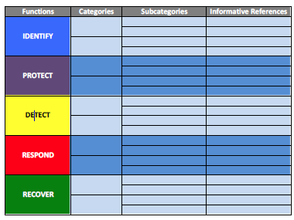
Framework Core
La function IDENTIFY è legata alla comprensione del contesto aziendale, degli asset che supportano i processi critici di business e dei relativi rischi associati
La function PROTECT è associata all’implementazione di quelle misure volte alla protezione dei processi di business e degli asset aziendali, indipendentemente dalla loro natura informatica
La function DETECT è associata alla definizione e attuazione di attività appropriate per identificare tempestivamente incidenti di sicurezza informatica
La function RESPOND è associata alla definizione e attuazione delle opportune attività per intervenire quando un incidente di sicurezza informatica sia stato rilevato
L’obiettivo è contenere l’impatto determinato da un potenziale incidente di sicurezza informatica
Informative Reference
Riferimenti che legano la singola subcategory alle pratiche di sicurezza note previste da standard di settore (ISO, SP800-53r4, COBIT-5, SANS20 e altri) o da regolamentazioni generali vigenti (Regolamento UE 2016/679 General Data Protection Regulation, Direttiva UE 2016/1148 NIS)
Tali riferimenti hanno principalmente uno scopo illustrativo e non devono essere interpretati come esaustivi
La function RECOVER è associata alla definizione e attuazione delle attività per la gestione dei piani e delle attività per il ripristino dei processi e dei servizi impattati da un incidente
L’obiettivo è garantire la resilienza dei sistemi e delle infrastrutture e, in caso di incidente, supportare il recupero tempestivo delle business operations

Slide 44
Versione 2.0 Febbraio 2019
Basata sul Cybersecurity Framework sviluppato dal National Institute of Standards and Technology (NIST) recentemente aggiornato alla versione 1.1
Sono stati integrati i cambiamenti apportati dal NIST al Framework Core, includendo elementi volti a considerare le problematiche di sicurezza delle filiere di approvvigionamento (supply chain) e ad approfondire la sicurezza dei processi di autenticazione e gestione delle identità
Include una serie di nuovi elementi indirizzati a guidare la corretta gestione dei dati personali, con specifico riferimento alla sicurezza degli stessi a fronte di possibili attacchi informatici
Introdotte 9 nuove subcategory e una nuova category relative agli aspetti legati alla data protection
Introdotto un nuovo strumento per la contestualizzazione del Framework sotto forma di prototipi di contestualizzazione che permette di definire dei template applicabili in fase di contestualizzazione per integrare più facilmente nella stessa concetti legati a normative, regolamenti o best practice
http://tool.cybersecurityframework.it/

Slide 45
Guida all’uso – Contestualizzazione e implementazione
Contestualizzazione ad un ambito applicativo
Selezionare dell'elenco delle function, category, subcategory pertinenti per l'organizzazione in base a tutti o alcuni elementi (settore produttivo, dimensione e dislocazione sul territorio, ecc.)
Definire i livelli di priorità per l'implementazione delle subcategory selezionate
Definire delle linee guida almeno per le subcategory a priorità alta
Specificare i livelli di maturità almeno per le subcategory a priorità alta
Implementazione di un prototipo in una contestualizzazione
1. Tutte le subcategory indicate come obbligatorie nel prototipo vengono selezionate nella contestualizzazione
2. La selezione nella contestualizzazione delle subcategory indicate come consigliate nel prototipo deve essere valutata in considerazione delle specifiche caratteristiche dell’ambito applicativo previsto per la contestualizzazione
3. Eventuali ulteriori vincoli sulla selezione delle subcategory documentati nella guida di applicazione del prototipo devono essere applicati
4. Per ogni subcategory selezionata a seguito dei precedenti passi deve essere indicato nella contestualizzazione un livello di priorità, preferibilmente almeno pari o superiore a quello indicato nel prototipo, tenendo conto di eventuali vincoli documentati nella guida di applicazione del prototipo
5. Gli eventuali controlli di sicurezza documentati nella guida di applicazione del prototipo possono essere integrati nelle linee guida all’applicazione della contestualizzazione

Slide 46
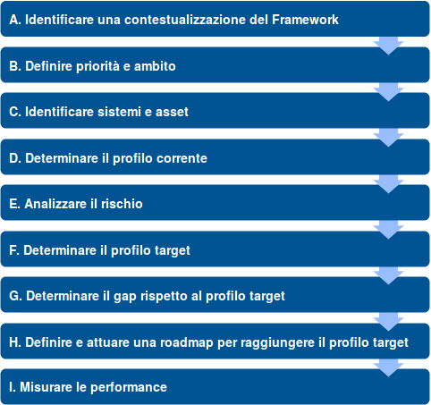
Guida all’uso – Applicazione
L’obiettivo principale del Framework è fornire alle organizzazioni interessate uno strumento di supporto al processo di gestione e trattamento del rischio cyber. È plausibile che in molte realtà si siano già avviati da tempo programmi di cybersecurity e siano già implementati standard per la data protection, in ragione dei quali l'introduzione del Framework è da intendersi
non tanto per sostituire quanto già in essere, ma come ulteriore riferimento

Slide 47
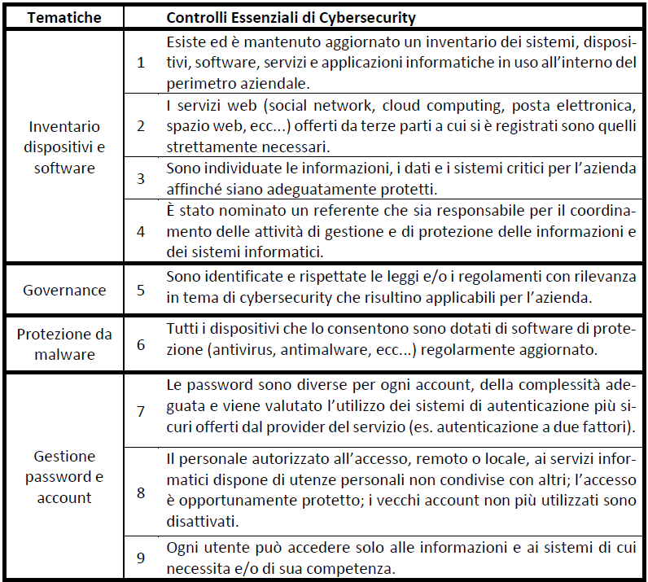
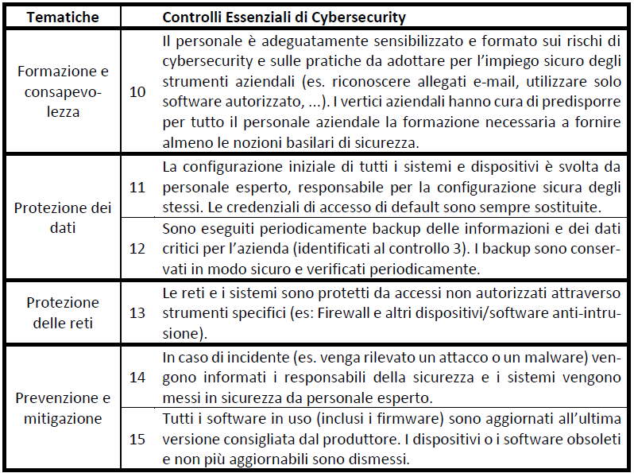
Integrazione dei Controlli Essenziali
Rappresentano un insieme minimo di pratiche di sicurezza che non possono essere ignorate; una base da cui deve partire un percorso di miglioramento progressivo che porti ad allinearsi con la metodologia di gestione della cybersecurity basata sul Framework Nazionale

Slide 48
Direttiva NIS (Direttiva 2016/1148)
Normative regolamenti e indicazioni tecniche per la sicurezza ICT per PA e aziende private

Slide 49
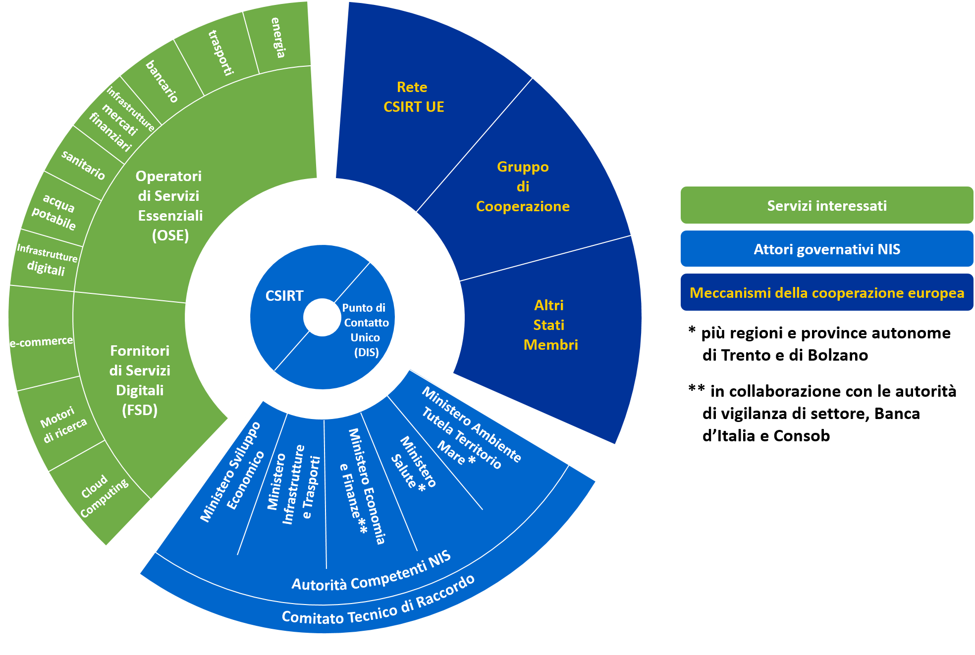
Direttiva NIS
Definisce le misure necessarie per conseguire un elevato livello di sicurezza delle reti e dei sistemi informativi
Adottata in Italia con il Decreto Legislativo del 18 maggio 2018, n.65 (G.U. n. 132 del 9 giugno 2018) che ha recepito nell'ordinamento nazionale la Direttiva UE 2016/1148 (Direttiva NIS)
Il decreto si applica agli Operatori di Servizi Essenziali (OSE) e ai Fornitori di Servizi Digitali (FSD)
NIS Directive tool: https://www.enisa.europa.eu/topics/nis-directive/nis-visualtool

Slide 50
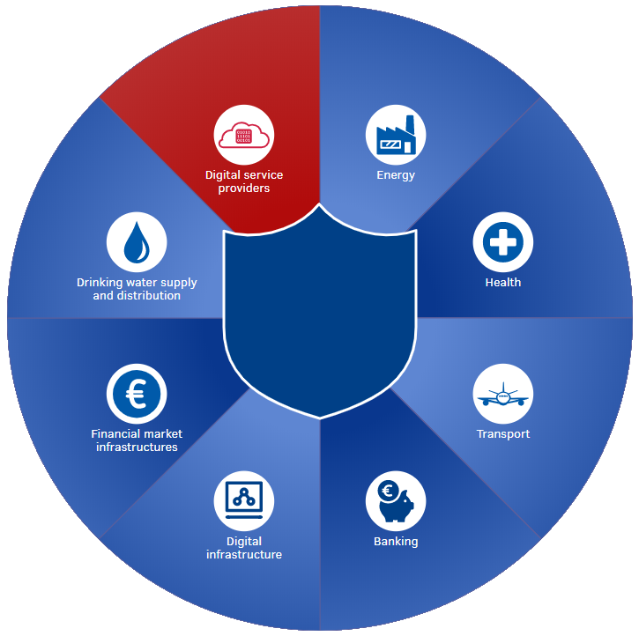
Obblighi degli OSE e degli FSD
Adottare misure tecniche e organizzative adeguate e proporzionate alla gestione dei rischi
Prevenire e minimizzare l’impatto degli incidenti a carico della sicurezza delle reti e dei sistemi informativi, al fine di assicurare la continuità del servizio
Notificare, senza ingiustificato ritardo, gli incidenti che hanno un impatto rilevante, rispettivamente sulla continuità e sulla fornitura del servizio, al Computer Security Incident Response Team (CSIRT) italiano, informandone anche l’Autorità competente NIS di riferimento.
https://www.csirt-ita.it/nis.html

Slide 51

Obbligi degli FSD
Applicare le prescrizioni dettate dal decreto di recepimento a partire dal 24 giugno 2018, data di entrata in vigore del provvedimento, valutando la rilevanza degli incidenti sulla base dei criteri e delle soglie indicati nel Regolamento (UE) 2018/151 del 30 gennaio 2018 https://eur-lex.europa.eu/legal-content/IT/TXT/PDF/?uri=CELEX:32018R0151&from=IT
Un incidente a carico di un FSD è rilevante se si verifica almeno una delle seguenti condizioni:
Indisponibilità del servizio fornito per oltre 5.000.000 ore utente
Perdita di integrità, autenticità o riservatezza dei dati per oltre 100.000 utenti dell’UE
Rischio per la sicurezza e/o l’incolumità pubblica, o in termini di perdite di vite umane
Danni materiali superiori a 1.000.000 di EUR per almeno un utente nell’UE
https://www.csirt-ita.it/nis.html

Slide 52
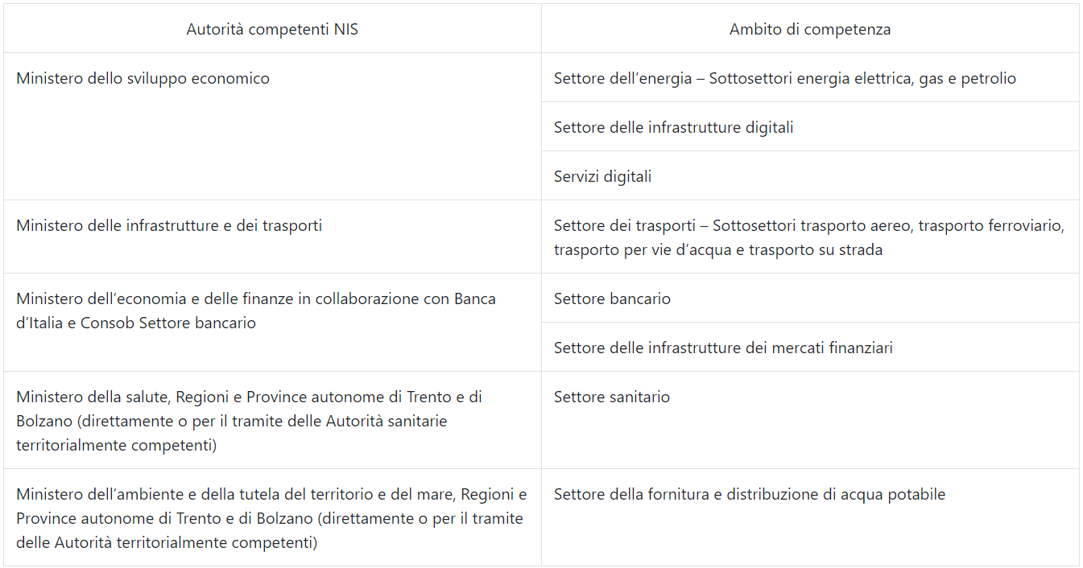
Autorità competenti NIS

Slide 53
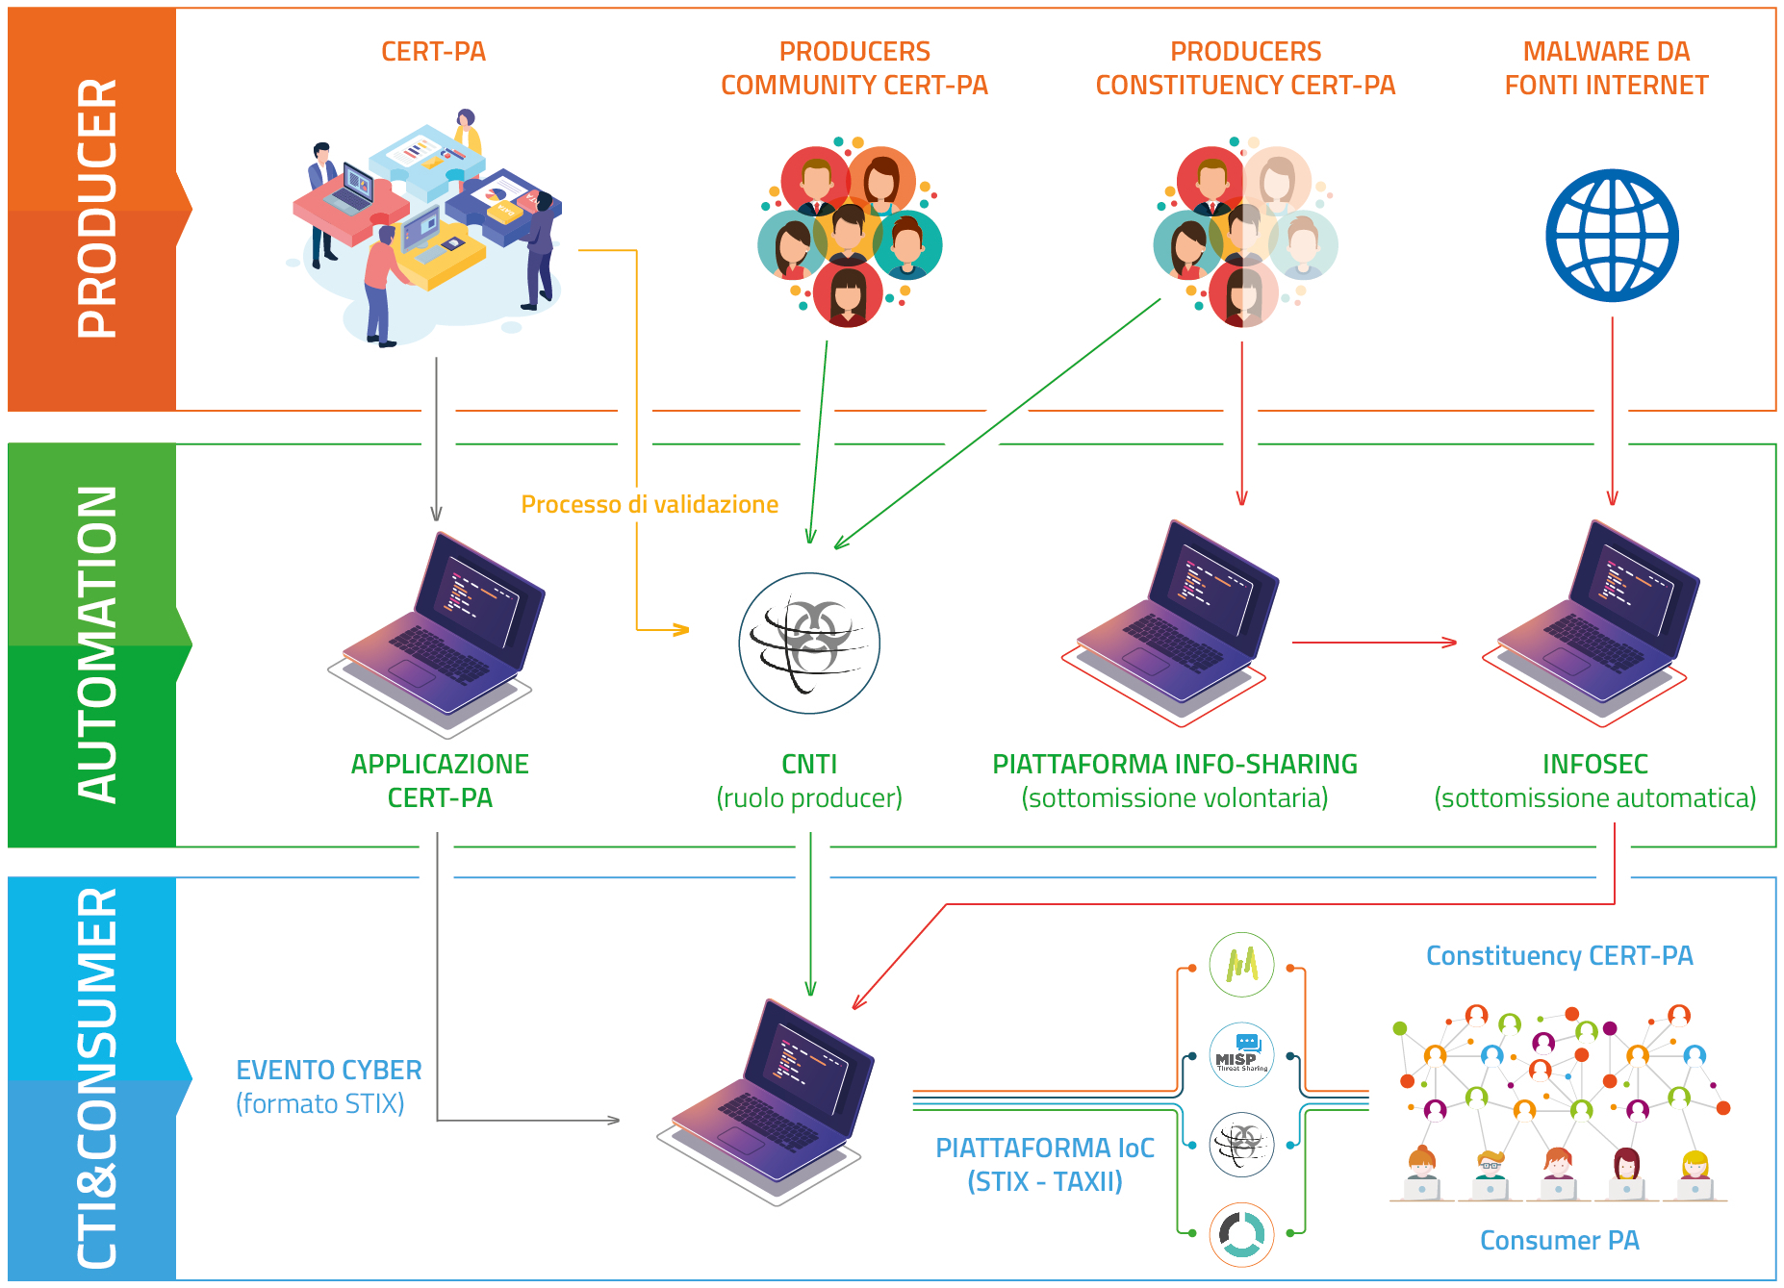
Piattaforma Nazionale per il contrasto agli attacchi informatici
Iniziativa avviata con l’approvazione e la supervisione del Nucleo per la sicurezza cibernetica (NSC) costituito presso il Dipartimento delle informazioni per la sicurezza
Favorire tra le pubbliche amministrazioni lo scambio automatizzato di informazioni (infosharing) che interessano eventi di rischio cibernetico, grazie a standard tecnici, linguaggio comune e soluzioni open source, per facilitarle nel trattamento e nella prevenzione degli attacchi informatici e, di conseguenza, nell’applicazione del Decreto Legislativo 18 maggio 2018 n.65 “direttiva NIS”
https://www.cert-pa.it/notizie/il-cert-pa-avvia-la-fase-pilota-della-piattaforma-nazionale-per-il-contrasto-agli-attacchi-informatici/

Slide 54
Cybersecurity Act (Regolamento 2019/881)
Normative regolamenti e indicazioni tecniche per la sicurezza ICT per PA e aziende private

Slide 55
Cybersecurity Act
ll testo definitivo del Regolamento UE 2019/881 (Cybersecurity Act) è stato pubblicato sulla Gazzetta ufficiale dell’Unione europea L 151/15 del 7 giugno 2019
https://eur-lex.europa.eu/legal-content/IT/TXT/PDF/?uri=CELEX:32019R0881&from=IT
Mandato permanente e maggiori risorse per l’Agenzia europea per la sicurezza informatica, l’ENISA
L’ENISA oltre a svolgere i suoi consueti compiti di consulenza tecnica, svolgerà anche attività di supporto alla gestione operativa degli incidenti informatici da parte degli Stati membri
Con la decisione presa il 12 marzo 2019, inoltre, il Parlamento europeo ha affidato all’ENISA un ruolo di primo piano nella gestione del sistema di certificazione introdotto dal Cybersecurity Act
Il provvedimento è entrato in vigore il 27 giugno 2019, trattandosi di un Regolamento è diventato immediatamente esecutivo in tutti gli Stati membri senza necessità di interventi attuativi da parte dei legislatori nazionali
Il Cybersecurity Act prevede la certificazione delle infrastrutture critiche, comprese le reti energetiche, l’acqua e i sistemi bancari, oltre a prodotti, processi e servizi, e garantisce che soddisfino gli standard di sicurezza informatica
ll Cybersecurity Act non istituisce schemi di certificazione direttamente operativi, ma crea un “quadro” per l’istituzione di schemi europei per la certificazione di prodotti e servizi digitali
https://www.enisa.europa.eu/topics/standards

Slide 56
Articolo 51
Obiettivi di sicurezza dei sistemi europei di certificazione della cibersicurezza
I sistemi europei di certificazione della cibersicurezza sono progettati per conseguire, se del caso, almeno i seguenti
obiettivi di sicurezza:
proteggere i dati conservati, trasmessi o altrimenti trattati dall’archiviazione, dal trattamento, dall’accesso o dalla
divulgazione accidentali o non autorizzati durante l’intero ciclo di vita del prodotto TIC, del servizio TIC o del
processo TIC;
proteggere i dati conservati, trasmessi o altrimenti trattati dalla distruzione, dalla perdita o dall’alterazione accidentali o
non autorizzate, oppure dalla mancanza di disponibilità durante l’intero ciclo di vita del prodotto TIC, del servizio TIC
o del processo TIC;
le persone, i programmi o le macchine autorizzati devono poter accedere esclusivamente ai dati, ai servizi o alle
funzioni per i quali dispongono dei diritti di accesso;
individuare e documentare le dipendenze e vulnerabilità note;
registrare a quali dati, servizi o funzioni è stato effettuato l’accesso e quali sono stati utilizzati o altrimenti trattati, in quale momento e da chi;
fare in modo che si possa verificare quali sono i dati, i servizi o le funzioni a cui è stato effettuato l’accesso, che sono stati utilizzati o altrimenti trattati, in quale momento e da chi;
verificare che i prodotti TIC, i servizi TIC e i processi TIC non contengano vulnerabilità note;
ripristinare la disponibilità e l’accesso ai dati, ai servizi e alle funzioni in modo tempestivo in caso di incidente fisico o tecnico;
i prodotti TIC, i servizi TIC e i processi TIC devono essere sicuri fin dalla progettazione e per impostazione predefinita;
il software e l’hardware dei prodotti TIC, dei servizi TIC e dei processi TIC devono essere aggiornati, non contenere vulnerabilità pubblicamente note e devono disporre di meccanismi per effettuare aggiornamenti protetti.
Protezione dati
Autorizzazione accesso
Gestione Vulnerabilità
Registrazione utilizzo
Aggiornamento

Slide 57
Articolo 52 Paragrafi 1,2,3,4,5
Livelli di affidabilità dei sistemi europei di certificazione della cibersicurezza
I sistemi europei di certificazione della cibersicurezza possono specificare per i prodotti TIC, i servizi TIC e i processi
TIC uno o più dei seguenti livelli di affidabilità: «di base», «sostanziale» o «elevato». Il livello di affidabilità è commisurato al
livello del rischio associato al previsto uso del prodotto TIC, servizio TIC o processo TIC, in termini di probabilità e impatto di un incidente.
I certificati europei di cibersicurezza e le dichiarazioni UE di conformità si riferiscono a qualsiasi livello di affidabilità
specificato nel sistema europeo di certificazione della cibersicurezza nell’ambito del quale si rilascia il certificato europeo
di cibersicurezza o la dichiarazione UE di conformità.
I requisiti di sicurezza corrispondenti a ogni livello di affidabilità sono indicati nel sistema europeo di certificazione
della cibersicurezza pertinente, comprese le corrispondenti funzionalità di sicurezza e il rigore e la specificità corrispondenti della valutazione a cui deve essere sottoposto il prodotto TIC, servizio TIC o processo TIC.
Il certificato o la dichiarazione UE di conformità si riferiscono a specifiche tecniche, norme e procedure ad esso
connesse, tra cui i controlli tecnici, il cui obiettivo è ridurre il rischio di incidenti di cibersicurezza, o prevenirli
Un certificato europeo di cibersicurezza o una dichiarazione UE di conformità che si riferisca al livello di affidabilità «di base» assicura che i prodotti TIC, i servizi TIC e i processi TIC per i quali sono rilasciati tale certificato o tale dichiarazione UE di conformità rispettano i corrispondenti requisiti di sicurezza, comprese le funzionalità di sicurezza, e sono stati valutati a un livello inteso a ridurre al minimo i rischi di base noti di incidenti e attacchi informatici. Le attività di valutazione da intraprendere comprendono almeno un riesame della documentazione tecnica. Qualora tale riesame non sia appropriato, si ricorre ad attività di valutazione sostitutive di effetto equivalente.
Livelli di affidabilità del prodotto (= livello di rischio)
Livelli di affidabilità «di base»

Slide 58
Articolo 52 Paragrafi 6,7,8
Livelli di affidabilità dei sistemi europei di certificazione della cibersicurezza
Un certificato europeo di cibersicurezza che si riferisca al livello di affidabilità «sostanziale» assicura che i prodotti TIC, servizi TIC e processi TIC per i quali è rilasciato tale certificato rispettano i corrispondenti requisiti di sicurezza, comprese le funzionalità di sicurezza, e sono stati valutati a un livello inteso a ridurre al minimo i rischi noti connessi alla cibersicurezza e i rischi di incidenti e di attacchi informatici causati da soggetti dotati di abilità e risorse limitate. Le attività di valutazione da intraprendere comprendono almeno le seguenti: un riesame per dimostrare l’assenza di vulnerabilità pubblicamente note e un test per dimostrare che i prodotti TIC, i servizi TIC o i processi TIC attuano correttamente le necessarie funzionalità di sicurezza. Qualora tali attività di valutazione non siano appropriate, si ricorre ad attività di valutazione sostitutive di effetto equivalente.
Un certificato europeo di cibersicurezza che si riferisca al livello di affidabilità «elevato» assicura che i prodotti TIC, i servizi TIC e i processi TIC per i quali è rilasciato tale certificato rispettano i corrispondenti requisiti di sicurezza, comprese le funzionalità di sicurezza, e sono stati valutati a un livello inteso a ridurre al minimo il rischio di attacchi informatici avanzati commessi da attori che dispongono di abilità e risorse significative. Le attività di valutazione da intraprendere comprendono almeno le seguenti: un riesame per dimostrare l’assenza di vulnerabilità pubblicamente note, un test per dimostrare che i prodotti TIC, i servizi TIC o i processi TIC attuano correttamente le necessarie funzionalità di sicurezza, allo stato tecnologico più avanzato, e una valutazione della loro resistenza agli attacchi commessi da soggetti qualificati mediante test di penetrazione. Qualora tali attività di valutazione non siano appropriate, si ricorre ad attività sostitutive di effetto equivalente.
I sistemi europei di certificazione della cibersicurezza possono precisare vari livelli di valutazione in funzione del rigore e della specificità della metodologia di valutazione utilizzata. Ciascun livello di valutazione corrisponde a uno dei livelli di affidabilità ed è definito da un’idonea combinazione di componenti dell’affidabilità.
Livelli di affidabilità «sostanziale»
Livelli di affidabilità «elevato»

Slide 59

Q&A

Slide 60







Contatti
OverNet Education
Info@OverNetEducation.it
www.OverNetEducation.it
Rozzano (MI) +39 02 365738
Bologna +39 051 269911
www.wpc-overneteducation.it
#wpc19it

